Slide 1
Минобрнауки России
Федеральное государственное автономное образовательное учреждение высшего образования «Национальный исследовательский университет «Московский институт электронной техники»
Факультет Микроприборов и технической кибернетики
Кафедра Высшей математики 1
Ильютченко Павел Сергеевич
Повышение качества изображений с помощью нейронных сетей
Научный руководитель:
к.ф.-м.н. Козлитин И.А.
Москва 2019

Slide 2
Цели и задачи работы
Цели:
Исследовать и реализовать различные алгоритмы/модели супер-разрешения (SR) одного изображения
Задачи:
Промоделировать, что использование PSNR-ориентированных подходов не может дать хороших результатов в SR задаче
Представить решения SR задачи, основанные на генеративно-состязательных сетях (GAN)
Показать лучшие результаты полученных моделей

Slide 3
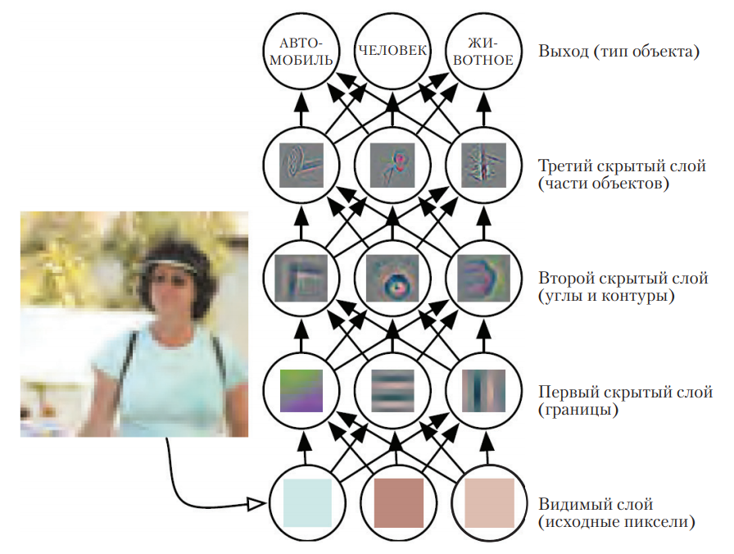

Slide 4
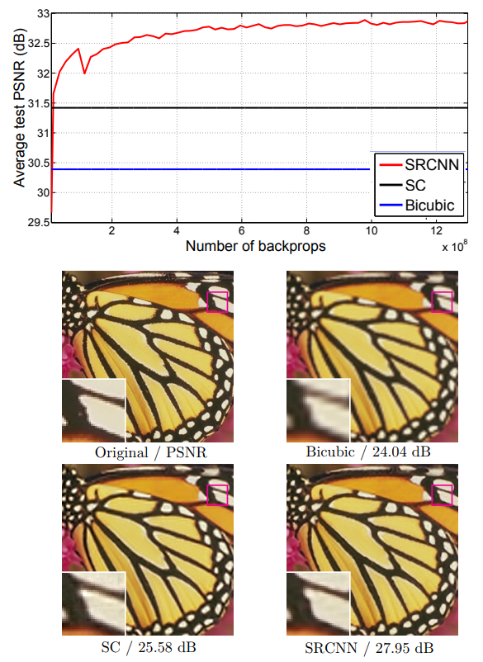

Slide 5
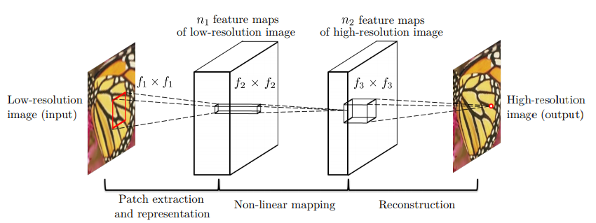

Slide 6
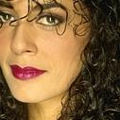


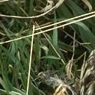
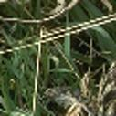
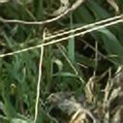

Slide 7
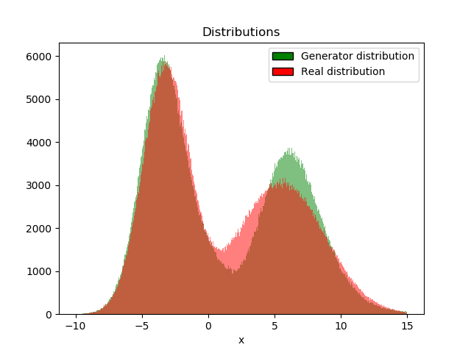

Slide 8
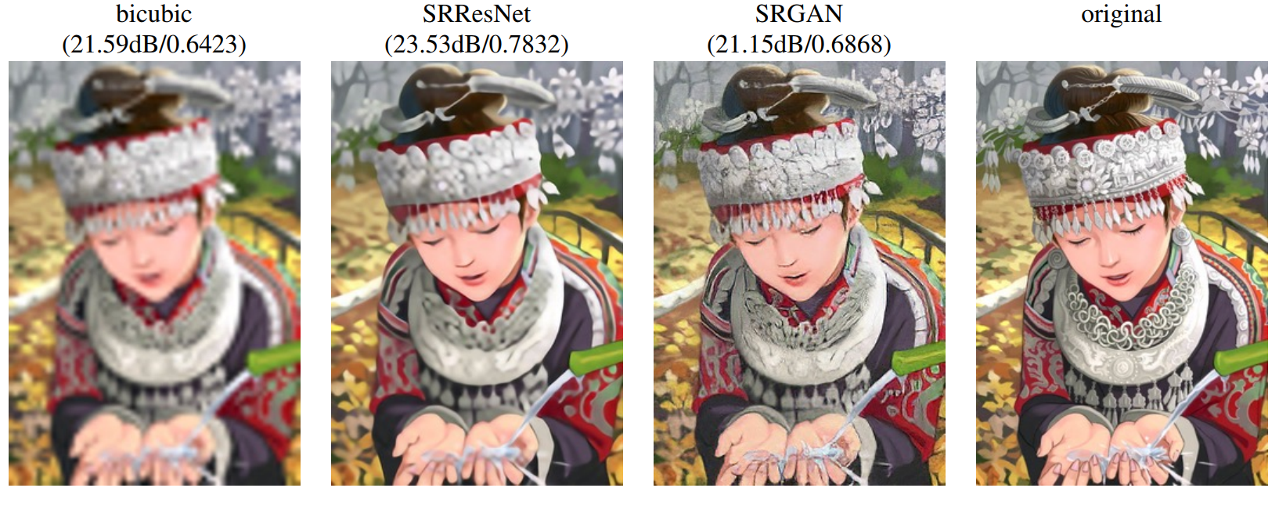

Slide 9
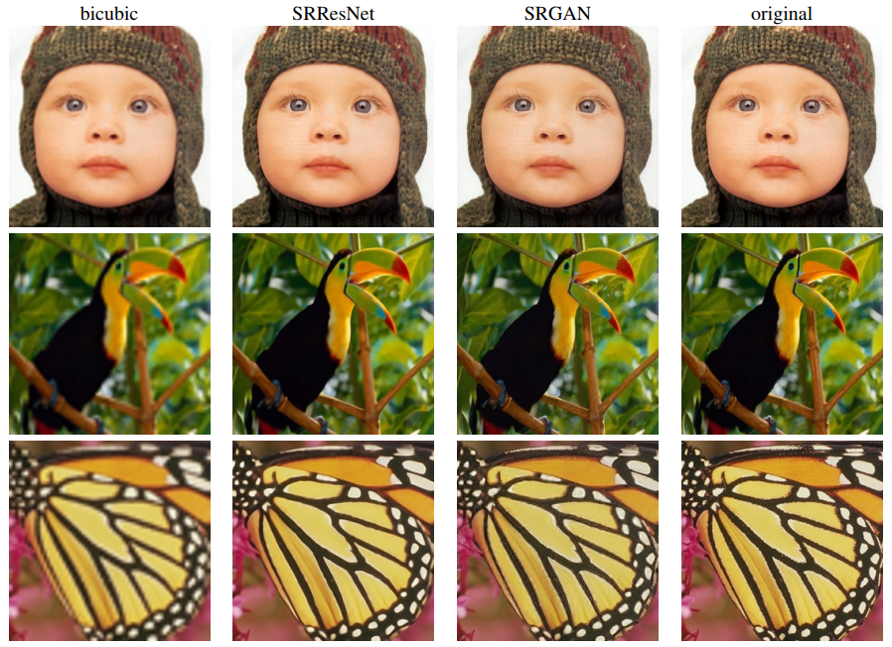

Slide 10
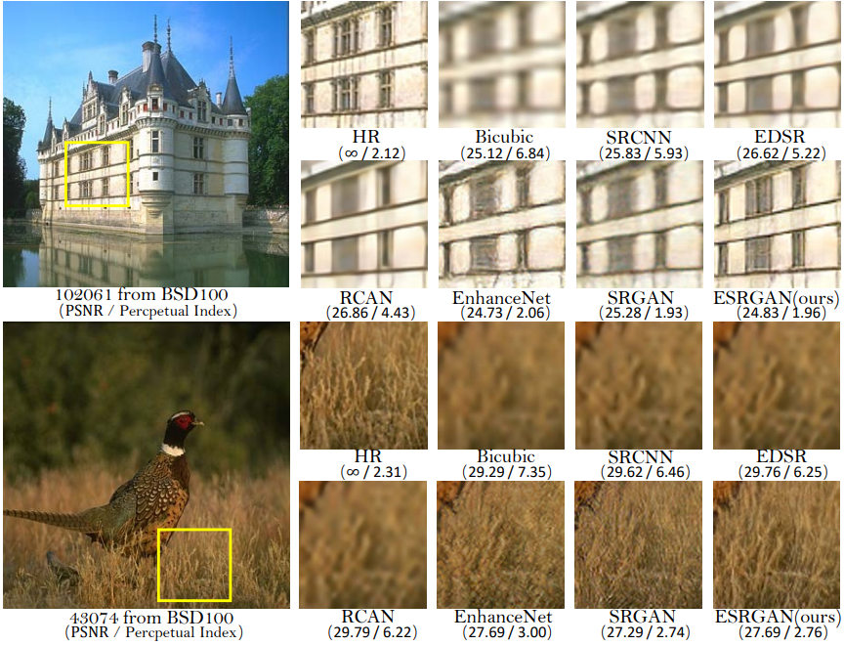

Slide 11
